Slide 1
НАУЧНАЯ И НАУЧНО-ПЕДАГОГИЧЕСКАЯ ШКОЛА САНКТ-ПЕТЕРБУРГА
ОРГАНИЗАЦИЯ БЕЗОПАСНОСТИ ДОРОЖНОГО ДВИЖЕНИЯ
Включена в реестр ведущих научных и научно-педагогических школ Санкт-Петербурга (В соответствии с распоряжением Комитета по науке и высшей школе от 19.11.2012 № 80 «Об утверждении Положения о реестре ведущих научных и научно-педагогических школ Санкт-Петербурга» и решением Президиума Научно-технического совета при Правительстве Санкт-Петербурга (протокол № 2/13 от 09.12.2013) в целях сохранения и эффективного использования научно-технического и образовательного потенциала Санкт-Петербурга, распоряжением Комитета от 13.12.2013 № 99 утвержден список научных и научно-педагогических школ Санкт-Петербурга, включенных в реестр ведущих научных и научно-педагогических школ Санкт-Петербурга.

Slide 2
ОСНОВНЫЕ НАПРАВЛЕНИЯ ДЕЯТЕЛЬНОСТИ
НАУЧНО-ПЕДАГОГИЧЕСКОЙ ШКОЛЫ
Безопасность дорожного движения и транспортная инфраструктура в условиях эволюции исторических городов:
Разработка концепций развития и управления транспортом в регионе
Разработка программ повышения безопасности дорожного движения
Научные исследования и разработки в области безопасности дорожного движения
Разработка и внедрение инновационных технологий, материалов и машин
Проведение технических испытаний и исследований в области безопасности дорожного движения
Проектирование, связанное со строительством инженерных сооружений и транспортных потоков
Проведение аудита дорожной безопасности автомобильных дорог
Инновационные технологии расследования ДТП и подсистемы их обеспечения
Технологии управления и средства обеспечения дорожной и экологической безопасности

Slide 3
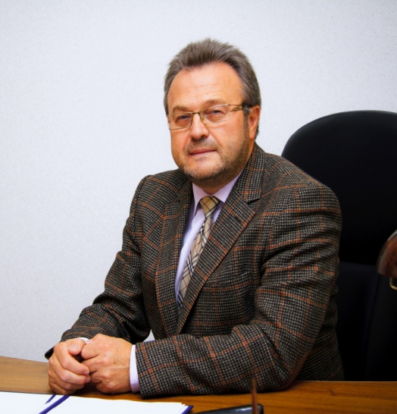
РУКОВОДИТЕЛЬ НАУЧНОЙ ШКОЛЫ
ЕВТЮКОВ СЕРГЕЙ АРКАДЬЕВИЧ, доктор технических наук, профессор, Заслуженный работник высшей школы РФ, Почетный работник высшего профессионального образования РФ, заведующий кафедрой наземных транспортно-технологических машин
Сведения о профессиональных достижениях:
автор более 430 научных трудов
участник более 200 международных научно-практических конференций, семинаров и симпозиумов
заместитель председателя диссертационного совета Д212.223.02 по специальностям 05.22.10 Эксплуатация автомобильного транспорта, 05.05.04 Дорожные, строительные и подъемно-транспортные машины
подготовил 17 кандидатов и 2 докторов наук
член экспертного совета по транспорту ВАК РФ, советник РААСН
действительный член Российской академии транспорта и Международной ассоциации экспертов по реконструкции ДТП (IAARS)
2011-2013гг. 1-й ‒ проректор СПбГАСУ
2007-2011гг., 2013-2018гг. ‒ декан автомобильно-дорожного факультета

Slide 4
ТВОРЧЕСКИЙ КОЛЛЕКТИВ НАУЧНОЙ ШКОЛЫ
Численность творческого коллектива научной школы, из них:
докторов наук – 13, из них:
кандидатов технических наук - 19
молодых ученых и аспирантов ‒ 21
действительных членов российской академии транспорта – 9 человек:
Евтюков С.А., Кравченко П.А., Добромиров В.Н., Репин С.В., Пушкарев А.Е., Воронцов И.И., Пегин П.А., Назаркин В.Г., Котиков Ю.Г.
докторов наук, профессоров – 4 человека:
Горев А.Э., Солодкий А.И., Керимов М.А., Веревкин Н.И.
Количество лиц, защитивших диссертации за период 2013-2018гг.:
кандидатские диссертации ‒ 29
докторские диссертации ‒ 4

Slide 5
ПУБЛИКАЦИОННАЯ АКТИВНОСТЬ КОЛЛЕКТИВА НПШ ЗА 2013-2018гг.
Статьи: Scopus ‒ 80
Web of Science ‒ 31
ВАК ‒ 192
РИНЦ ‒ 429
КОЛИЧЕСТВО ИЗДАННЫХ МОНОГРАФИЙ И УЧЕБНИКОВ ЗА 2013-2018гг.
Монографии ‒24
Учебники ‒ 32

Slide 6
ПРОДОЛЖЕНИЕ

Slide 7
РЕЗУЛЬТАТЫ ПАТЕНТНО-ЛИЦЕНЗИОННОЙ ДЕЯТЕЛЬНОСТИ

Slide 8
СВЕДЕНИЯ О ВЫПОЛНЕННЫХ НАУЧНО-ИССЛЕДОВАТЕЛЬКИХ
РАБОТАХ ЗА 2013-2018гг.
№ п/п | Наименование НИР | Объем финансиро- вания | Руководитель и исполнители | Период выпол-нения
1 | «Строительство и реконструкция автомобильной дороги Керчь - Феодосия - Белогорск - Симферополь - Бахчисарай - Севастополь (граница Бахчисарайского района)» | 39, 987 млн. руб. | Пегин П.А., Евтюков С.А., Васильев Я.В., Медрес Е.Е., Ярошутин Д.А., Лутов Д.А., Евтюков С.С., Голов Е.В., Орлов Д.С. и другие. | 2018 год
2 | «Обследование трасс регулярных автобусных маршрутов на соответствие требованиям обеспечения безопасности дорожного движения» | 2,5 млн. руб. | Евтюков С.А., Евтюков С.С., Куракина Е.В., Белехов А.А., Гончарова Я.Д., Голов Е.В., Лутов Д.А., Бабенко Т.И., Орлов Д.С. | 2018 год
3 | «Оценка уровня нормативной документации (НД) применения электрической техники и оборудования при строительстве» | 0,450 млн. руб. | Пушкарев А.Е., Пегин П.А., Абросимова А.А., Виноградова Т.В., Орлов Д.С., Лутов Д.А., Белякова Т.Н. | 2018 год

Slide 9
ПРОДОЛЖЕНИЕ
№ п/п | Наименование НИР | Объем финансиро- вания | Руководитель и исполнители | Период выпол-нения
4 | «Проведение аудита дорожной безопасности на автомобильных дорогах общего пользования регионального значения Ленинградской области» | 4,750 млн. руб. | Евтюков С.А, Евтюков С.С., Голов Е.В., Куракина Е.В., Бабенко Т.И., Лутов Д.А. | 2013-2017 годы
5 | «Оценка технического уровня и патентные исследования бурильных машин для струйной цементации грунтов» | 0,2 млн. руб. | Пушкарев А.Е., Абросимова А.А., Воронцов И.И., Орлов Д.С. | 2017 год
6 | «Исследование энергетической эффективности и экологической безопасности моторного топлива – аналога бензина АИ-95» | 0,135 млн. руб. | Добромиров В.Н., Доценко С.Н., Орлов Д.С. | 2017 год
7 | Экспертная деятельность в области БДД, выполнено более 3000 экспертиз | более 60 млн. руб. | Евтюков С.А, эксперты и профильные специалисты ИБДД СПбГАСУ | 2013-2017 годы
 | Итого: | более 108,022 млн. руб.

Slide 10
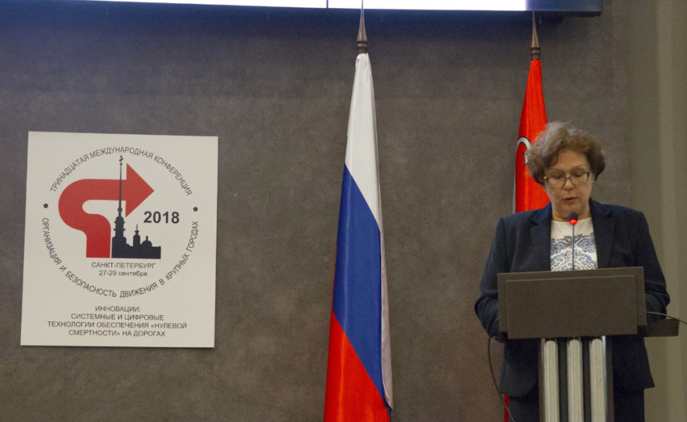
МЕЖДУНАРОДНЫЕ НАУЧНО-ПРАКТИЧЕСКИЕ КОНФЕРЕНЦИИ
Международная научно-практическая конференция «ОРГАНИЗАЦИЯ И БЕЗОПАСНОСТЬ ДОРОЖНОГО ДВИЖЕНИЯ В КРУПНЫХ ГОРОДАХ»
1995г. – 2018г.
1‒я - 13‒я МЕЖДУНАРОДНАЯ
НАУЧНО-ПРАКТИЧЕСКАЯ КОНФЕРЕНЦИЯ

Slide 11
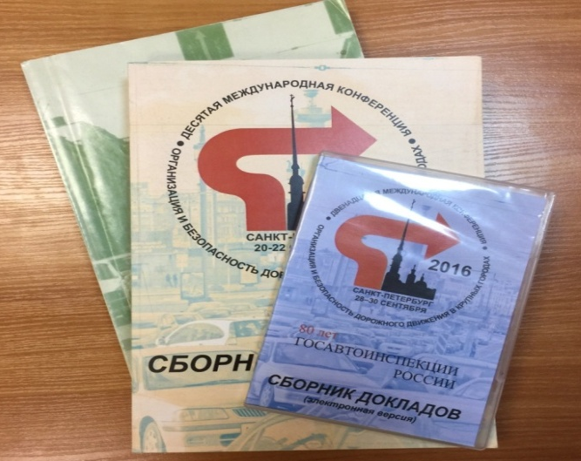
Международная научно-практическая конференция «РЕКОНСТРУКЦИЯ И ЭКСПЕРТИЗА ДТП»
2006г. – 2018г.
1‒я - 8‒я МЕЖДУНАРОДНАЯ
НАУЧНО-ПРАКТИЧЕСКАЯ КОНФЕРЕНЦИЯ

Slide 12
Международная конференция
«ТРАНСПОРТНОЕ ПЛАНИРОВАНИЕ И МОДЕЛИРОВАНИЕ»
2016г. – 2019г.
1‒я - 4‒я МЕЖДУНАРОДНАЯ
КОНФЕРЕНЦИЯ

Slide 13
ПРИЗНАНИЕ ДОСТИЖЕНИЙ НАУЧНО-ПЕДАГОГИЧЕСКОЙ ШКОЛЫ В РОССИЙСКОМ И МЕЖДУНАРОДНОМ СООБЩЕСТВЕ ЗА 2013-2018гг.
Комитет по науке и высшей школе Санкт-Петербурга
Конкурсы грантов Правительства Санкт-Петербурга для студентов, аспирантов, молодых кандидатов наук, конкурсы на соискание премий Правительства Санкт-Петербурга в области научно-педагогической деятельности (39)
Комитет по образованию
Санкт-Петербурга
Диплом I степени во Всероссийском молодежном форсайт - фестивале «Право руля!» (1)
Комитет по развитию транспортной инфраструктуры Санкт-Петербурга
Почетные грамоты Правительства Санкт-Петербурга
За высокие достижения в области подготовки кадров для дорожно-строительной отрасли (5)
Федеральное УМО по УГС и НП
Дипломы за I-III места: монографии и учебники для использования в НИР и учебном процессе образовательных организаций (6)
Фонд содействия инновациям
Диплом победителя «УМНИК» (1)

Slide 14
СОТРУДНИЧЕСТВО НАУЧНО-ПЕДАГОГИЧЕСКОЙ ШКОЛЫ В СФЕРЕ ОРГАНИЗАЦИИ БЕЗОПАСНОСТИ ДОРОЖНОГО ДВИЖЕНИЯ
МАДИ (ТУ) – Московский автомобильно-дорожный институт, Белорусский национальный технический университет, Красноярский государственный технический университет, Волгоградский государственный технический университет, Сибирский АДИ (г. Омск), Орловский государственный университет им.И.С.Тургенева, Новгородский государственный университет имени Ярослава Мудрого, Ростовский ГАСУ, Кубанский ТУ (г. Краснодар), Хабаровский ТУ, Ченстоховский политехнический институт и др.
УМО (Учебно-методическое объединение высших учебных заведений РФ по образованию в области транспортных машин и транспортно-технологических комплексов)
Главное управление ГИБДД МВД РФ, Российская Академия транспорта, АСМАП, Российская транспортная инспекция
Комитет по транспорту Санкт-Петербурга, Комитет по развитию транспортной инфраструктуры Санкт-Петербурга, Комитет по дорожному хозяйству и транспорту Ленинградской области , Комитет по молодежной политике и взаимодействию с общественными организациями
Международная Ассоциация Автомобильного и Дорожного Образования
Российский федеральный центр судебной экспертизы при Министерстве юстиции Российской Федерации

